Slide 1

Entrevista de radio:
Evaluación de la bioactivación superficial de implantes personalizados por CAD/CAM en modelo animal
Dr. Javier S. Castro Carmona

Slide 2


Grupo de Trabajo:
Dr. Javier S. Castro Carmona - IIT
Dr. Cristian Chapa González – IIT-CA CARI
Dra. Esmeralda Saraí Zúñiga Aguilar – IIT
Dr. Simón Yobanny Reyes – ICB-CA 110
Dr. Alfredo Hernández – ICB unidad quirúrgica (veterinario)
Dr. Juan Carlos Cuevas – ICB odontología (patólogo)
Dra. María del Carmen Aragón Duarte – Posdoctorante IIT
Dra. Lillian V. Tapia López – UTEP
Dra. Antonia Luna – Cimav

Slide 3
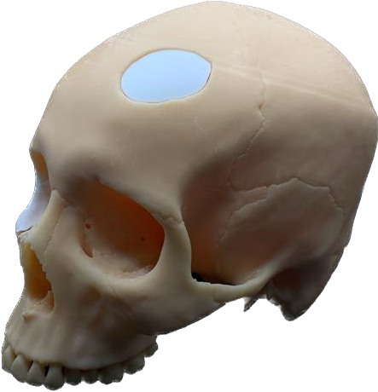
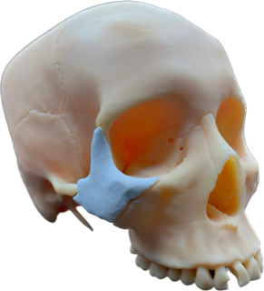
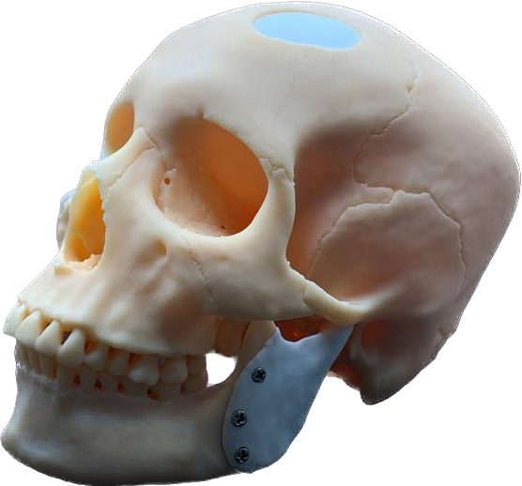
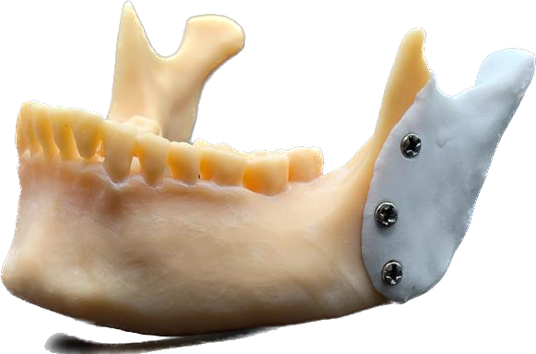
Introducción:
Placa craneal
Reemplazo de hueso cigomático
Articulación temporomandibular

Slide 4
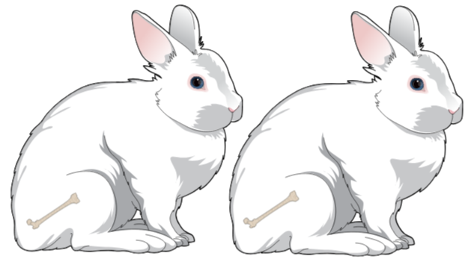
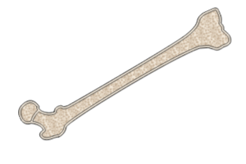
Esquema de la Metodología:
Diseño y Fabricación de las piezas
Funcionalización
Pruebas in vivo
Cirugía
Cuidado de los animales
Eutanasia
Periodo de prueba: 4,6 y 8 semanas
Análisis
2 mm
Histología
SEM
2 mm

Slide 5
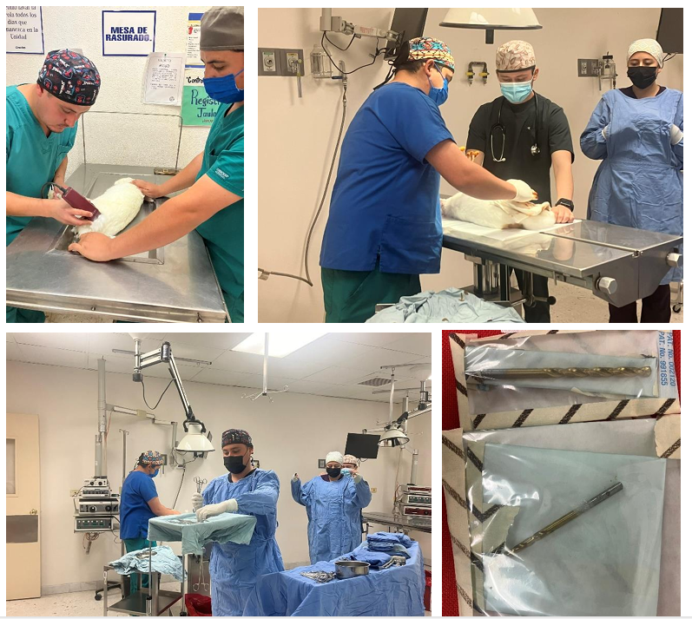

Slide 6
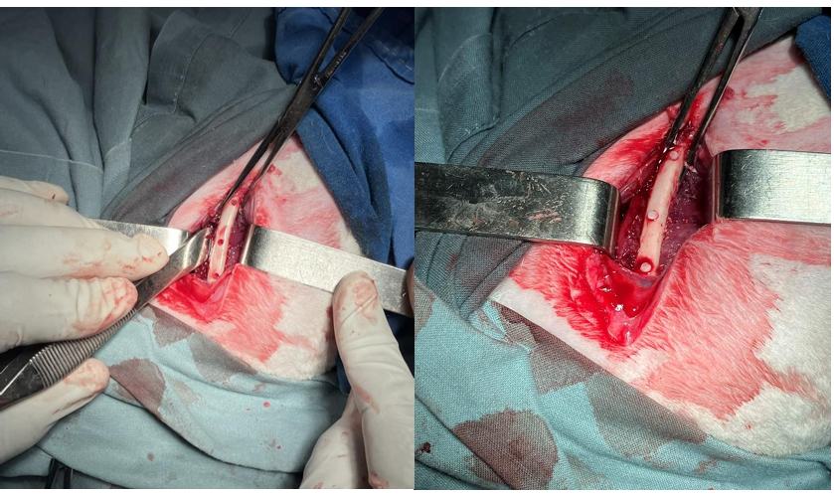

Slide 7
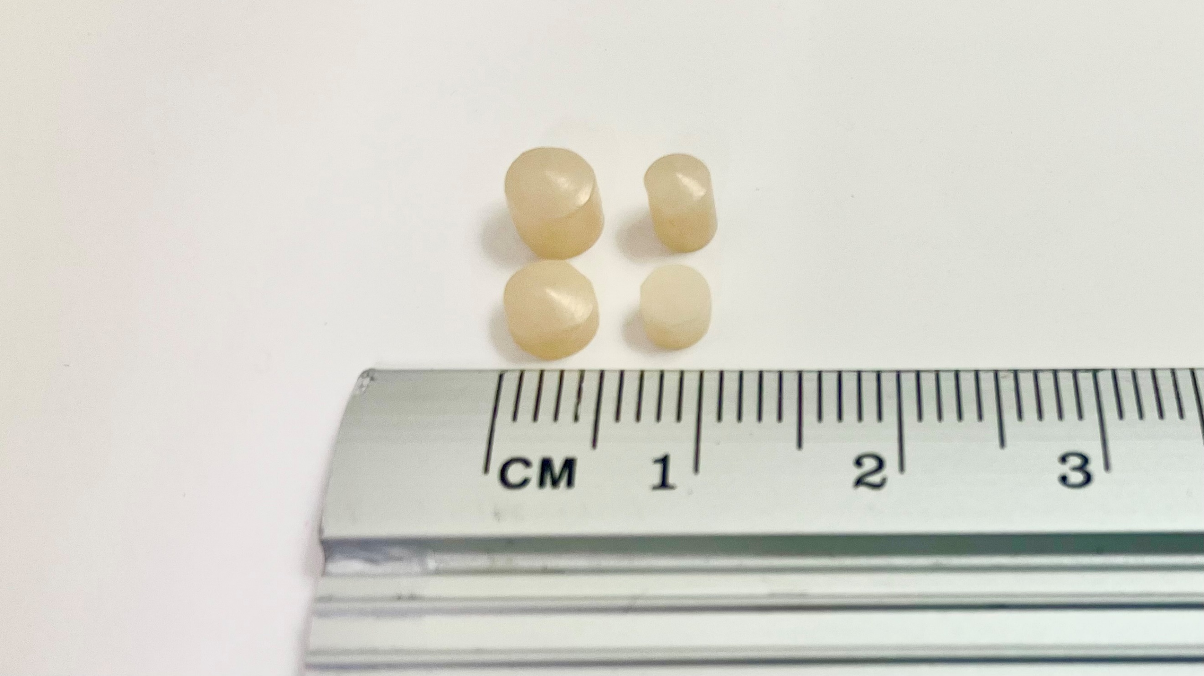
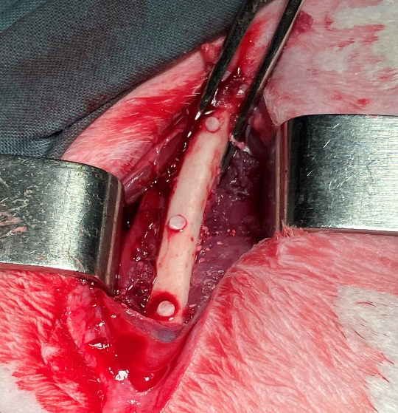
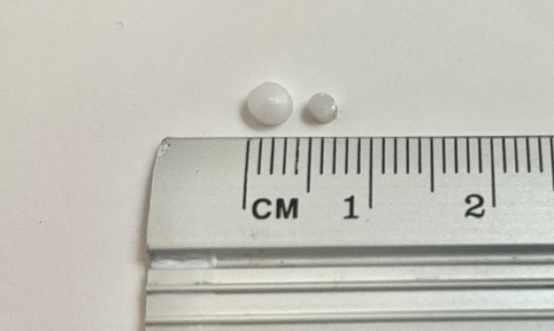

Slide 8
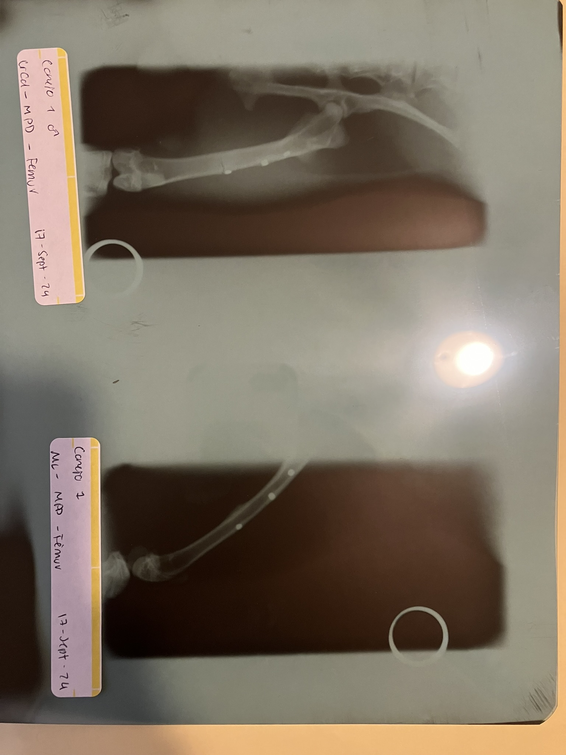
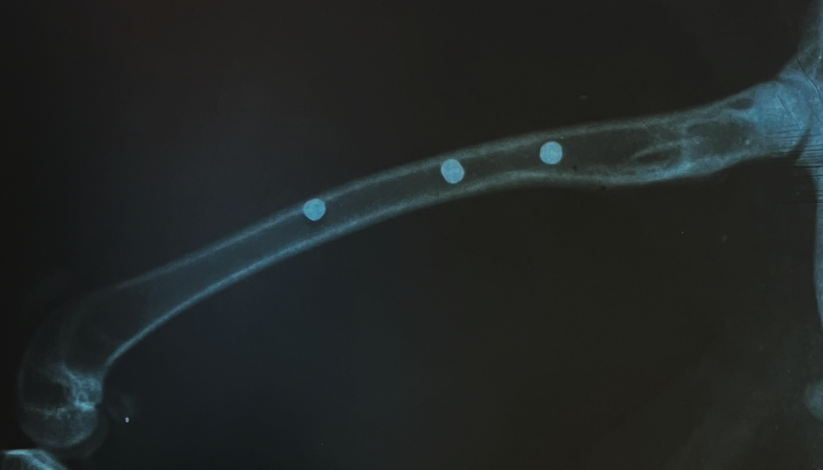
Metodología: Pruebas in vivo
Rayos x

Slide 9
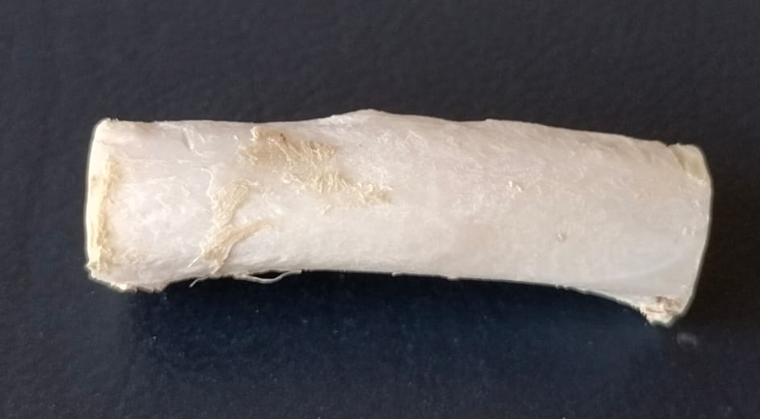
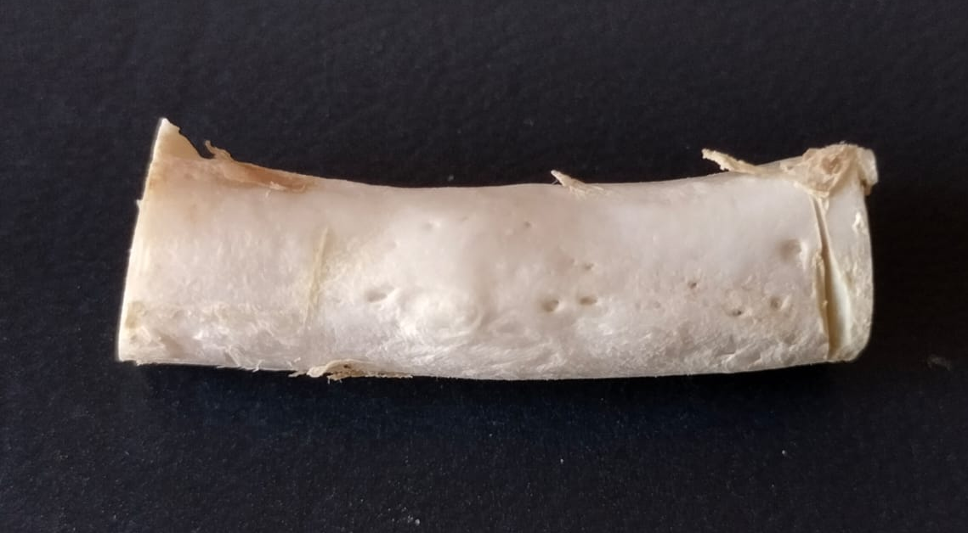
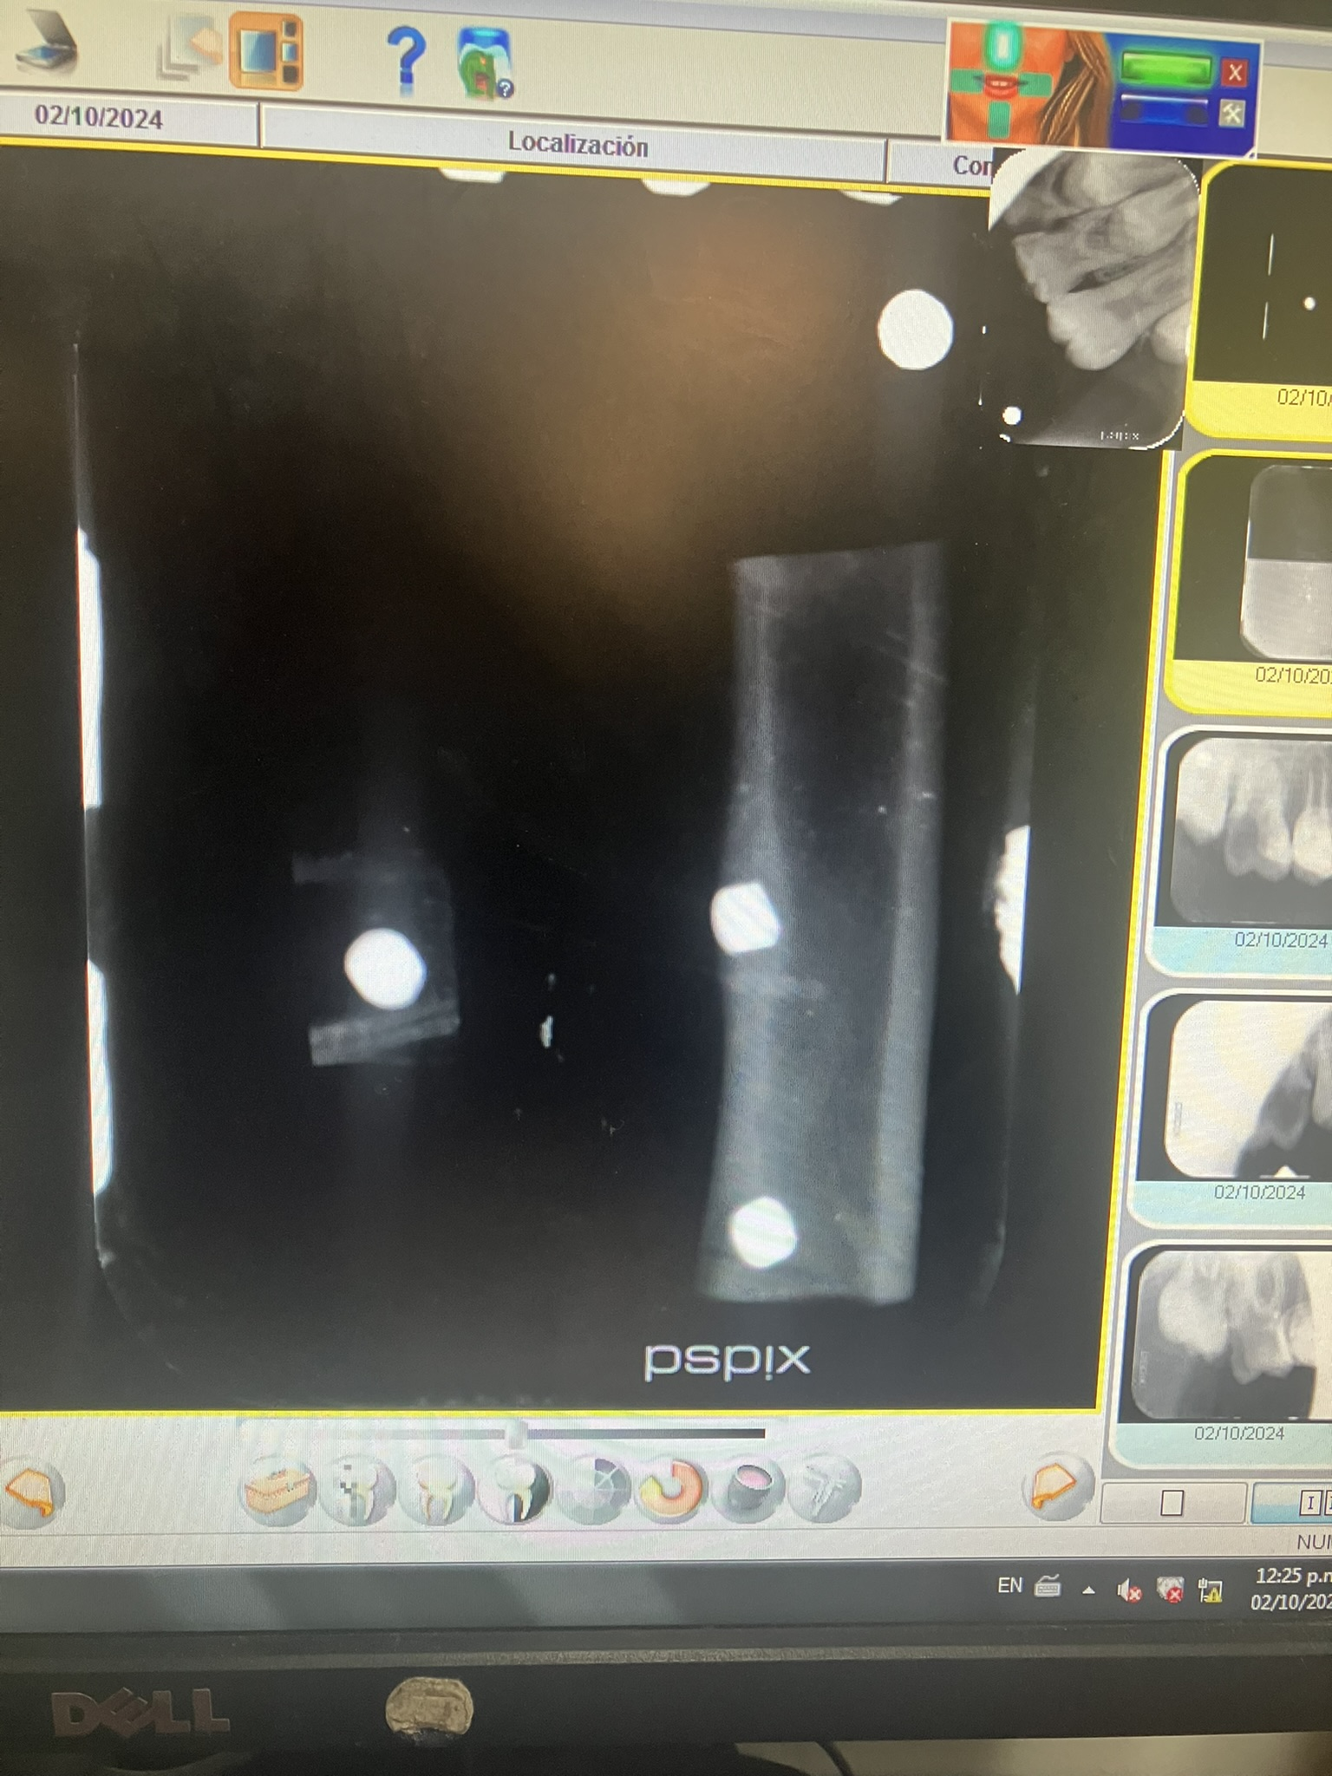
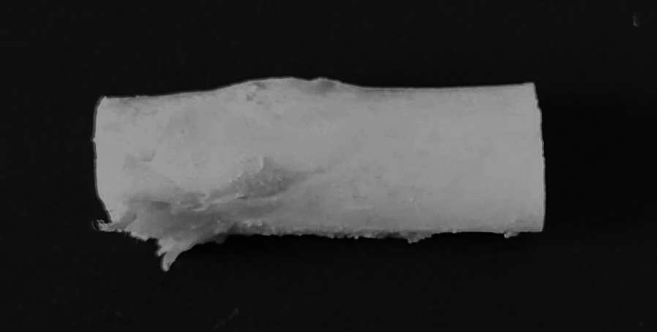
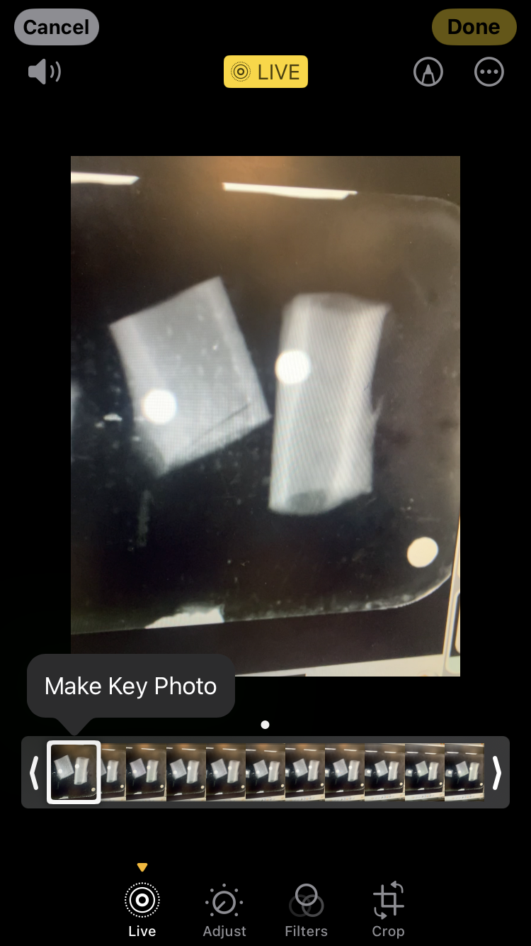
Metodología: Pruebas in vivo
Muestras integradas
Rayos x

Slide 10
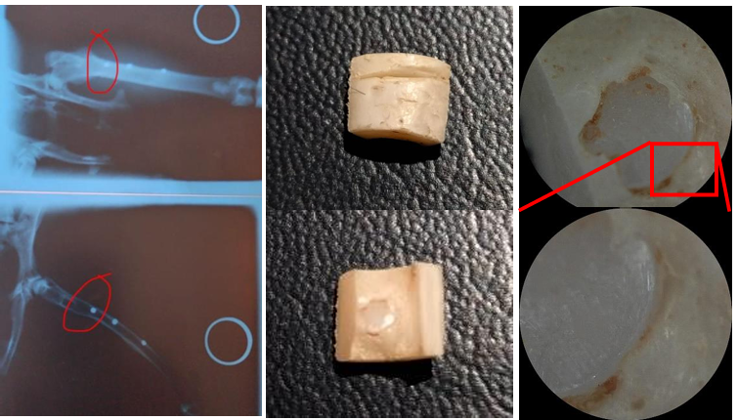

Slide 11
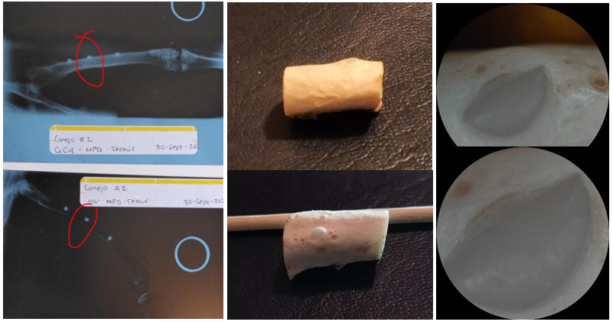

Slide 12
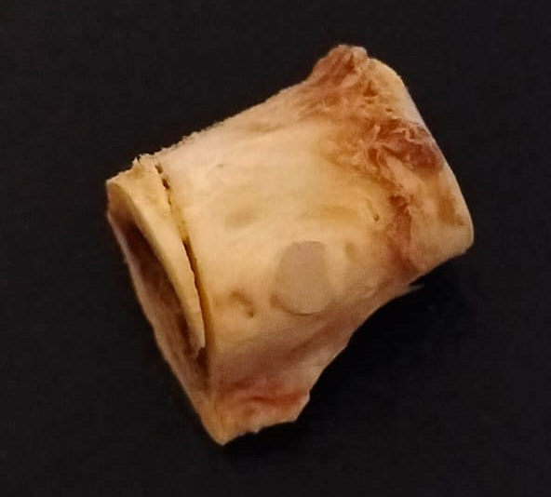
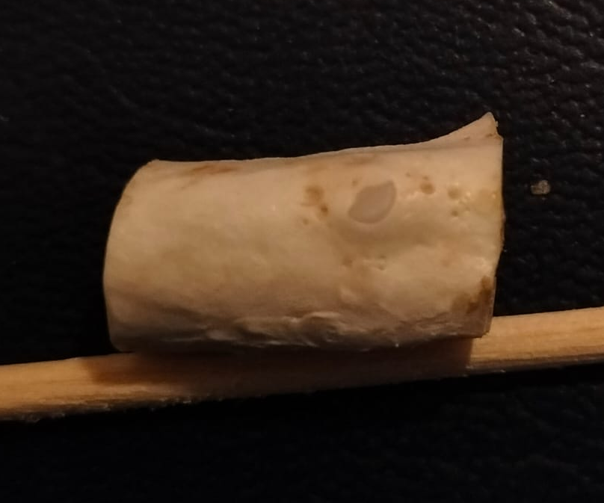
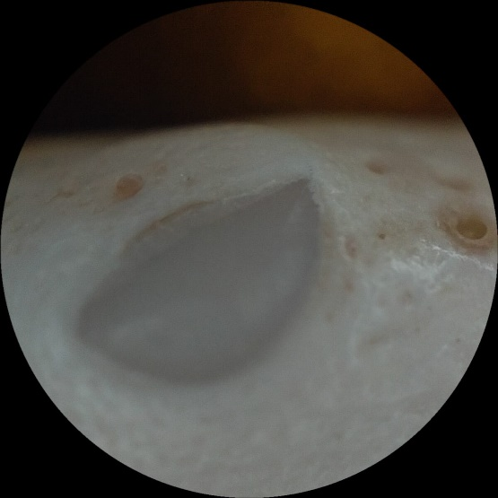
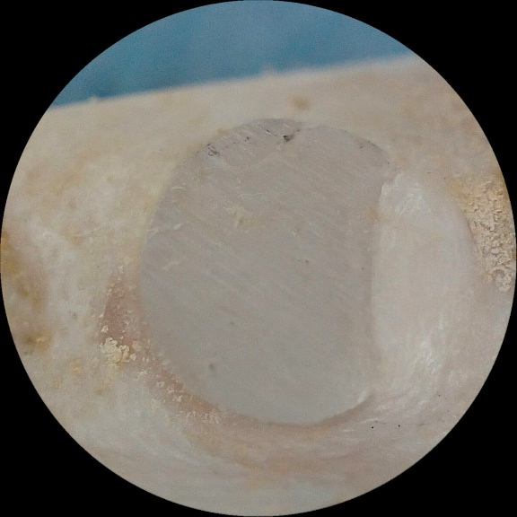
Metodología: Pruebas in vivo
Muestras integradas

Slide 13
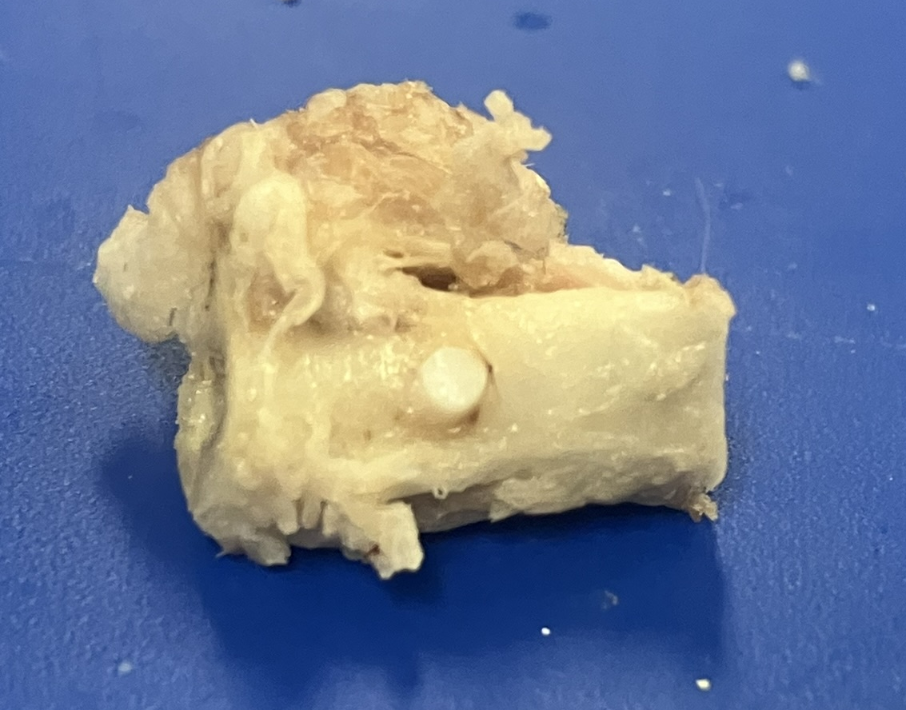
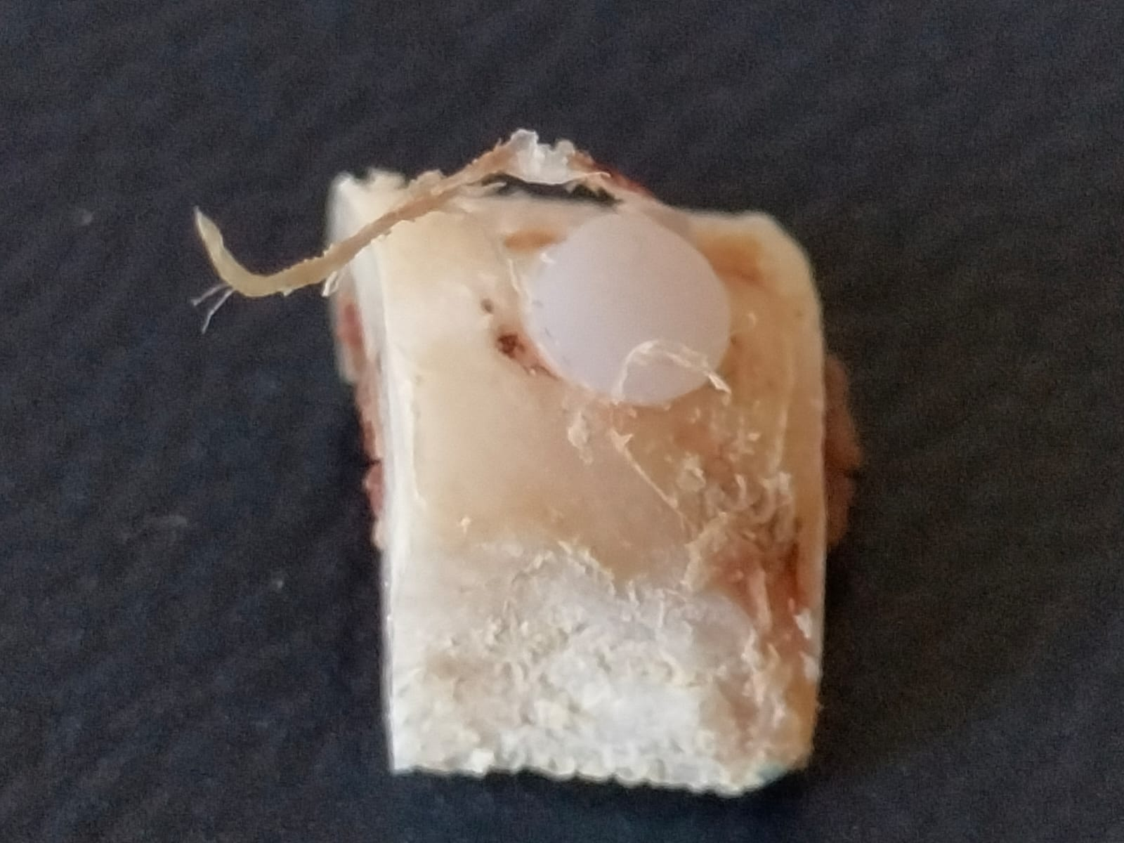
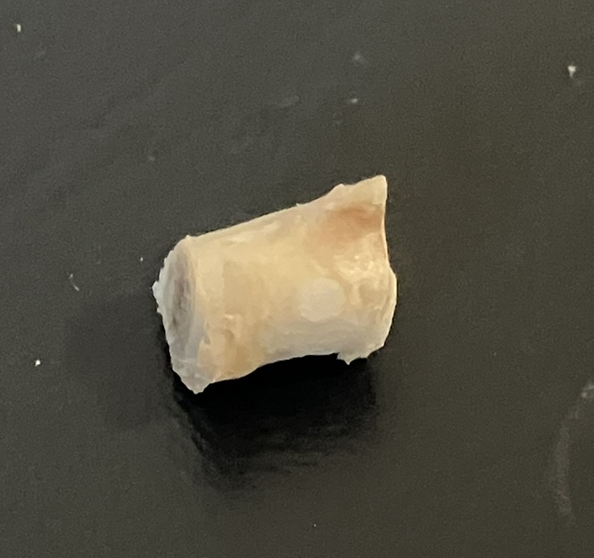
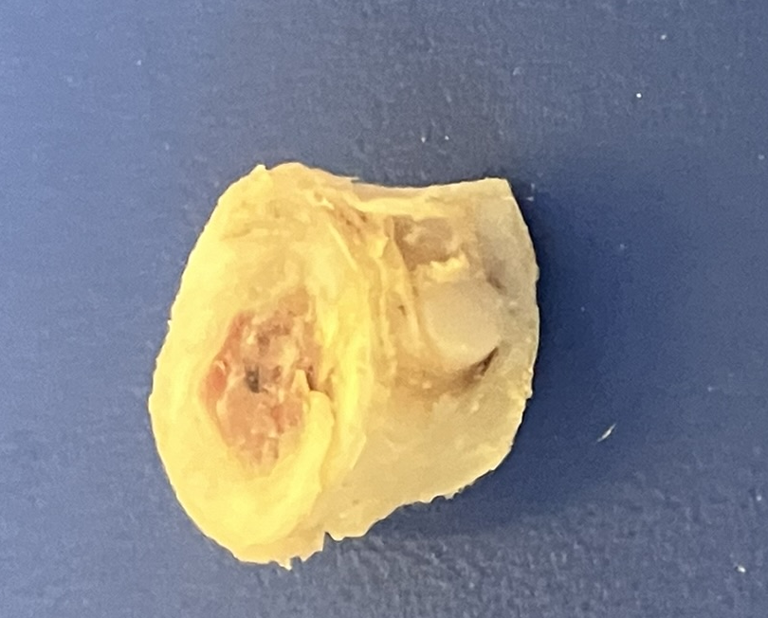
Metodología: Pruebas in vivo
Muestras integradas

Slide 14
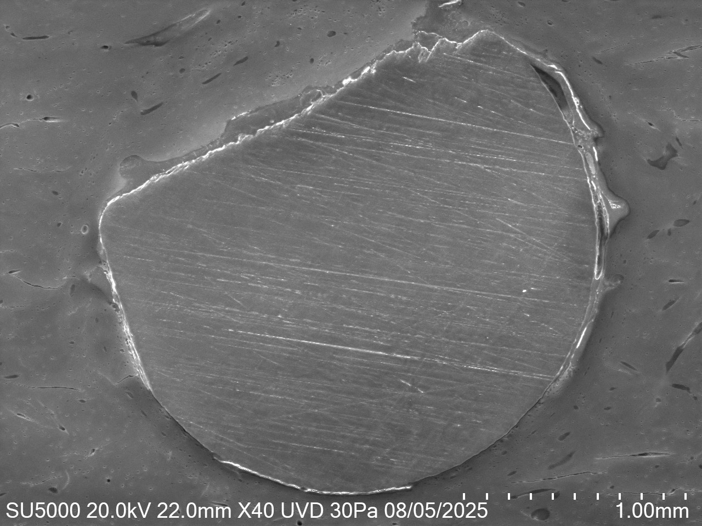
Control PEEK 8 semanas
Péptido PEEK 8 semanas
Plasma PEEK 8 semanas

Slide 15
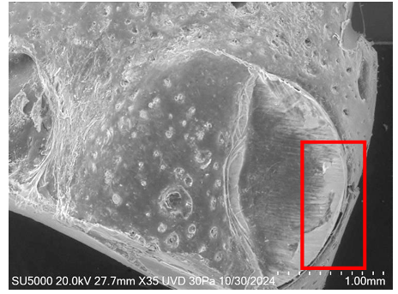

Slide 16
Control PEEK 8 semanas
Plasma PEEK 8 semanas
Péptido PEEK 8 semanas
Electrones Retrodispersados
x1k

Slide 17
Control PEEK 8 semanas
Plasma PEEK 8 semanas
Péptido PEEK 8 semanas
Electrones Secundarios
x1k

Slide 18
Control Zirconia 8 semanas
Plasma Zirconia
8 semanas
Fosfatos Zirconia 8 semanas
Electrones Retrodispersados - x200

Slide 19
Control Zirconia 8 semanas
Plasma Zirconia
8 semanas
Fosfatos Zirconia 8 semanas
Electrones Secundarios – x200

Slide 20
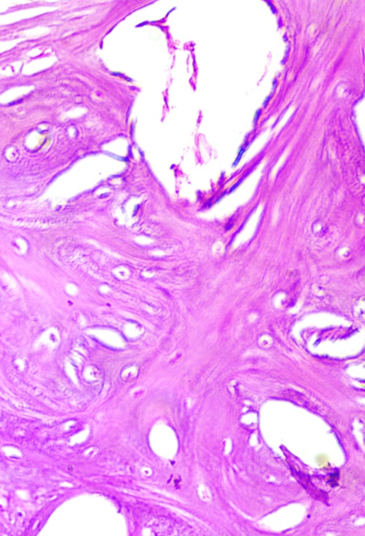
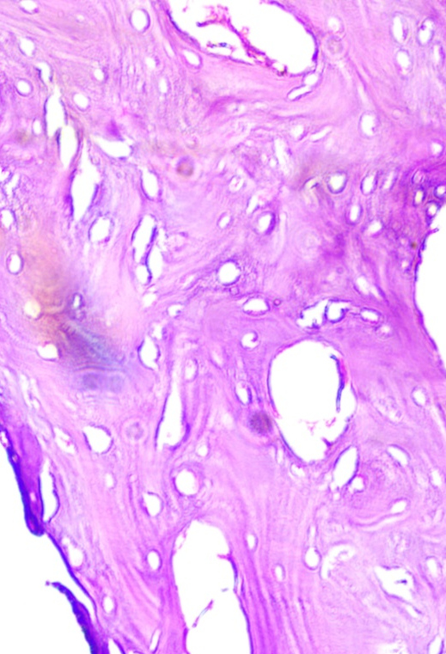
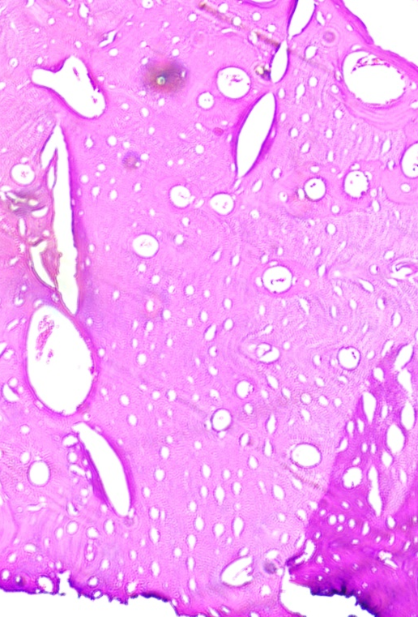
Resultados de Investigación Relevantes:
a)
b)
c)
Muestra control
Tratamiento con iones de fosfato y calcio
Tratamiento con plasma
Análisis histológico

